Slide 1


Khởi động

Slide 2






THỢ SĂN HẠT DẺ

Slide 3






Đồng hồ là từ chỉ
Người hay vật?
A
B
Chỉ vật
Chỉ người

Slide 4

Công an là từ chỉ
người hay chỉ vật
A
B
Chỉ vật
Chỉ người

Slide 5
Hoàn thành câu:
Mẹ em là…..

Slide 6





Luyện viết đoạn
Viết đoạn văn giới thiệu bản thân
Notes:
Bài giảng thiết kế bởi: Hương Thảo - tranthao121006@gmail.com

Slide 7
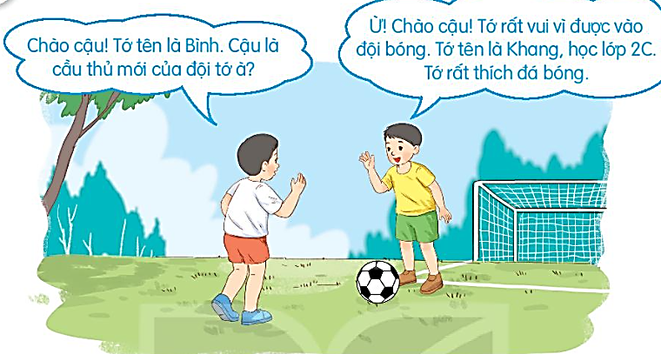
1. Quan sát tranh và trả lời câu hỏi
Khang đã giới thiệu gì về mình?
Bình và Khang đã gặp nhau ở đâu?
Notes:
Bài giảng thiết kế bởi: Hương Thảo - tranthao121006@gmail.com

Slide 8











Làm việc nhóm 2
Nói và đáp khi giới thiệu về bản thân
Design by: Hương Thảo – tranthao121004@gmail.com
Notes:
Bài giảng thiết kế bởi: Hương Thảo - tranthao121006@gmail.com

Slide 9
2. Viết 2 - 3 câu tự giới thiệu về bản thân.
Gợi ý (G):
- Họ và tên của em là gì?
- Em học lớp nào, trường nào?
- Sở thích của em là gì?

Slide 10





Chào các bạn! Mình tên là Mai Thu Trang, năm nay mình bảy tuổi. Hiện nay mình đang học lớp 2A4 trường Tiểu học Giang Biên. Mình thích học tất cả các môn. Ngoài giờ học mình còn thường chơi nhảy dây, cầu lông. Rất mong các bạn giúp đỡ mình trong năm học này.
Notes:
Bài giảng thiết kế bởi: Hương Thảo - tranthao121006@gmail.com

Slide 11

Thứ sáu ngày 13 tháng 9 năm 2024
Luyện tập
Viết đoạn văn giới thiệu về bản thân.
Bài 2:
Bài làm

Slide 12


Củng cố bài học
Notes:
12

Slide 13

Về nhà chuẩn bị
một bài thơ hoặc câu chuyện viết về thiếu nhi

